Slide 1
Módulo 2 e 3
Teorias Contemporâneas da Administração
As funções do administrador
As áreas da empresa
Caio Coelho
SOBRAL, F.; PECI, A. Administração – teoria e prática no contexto brasileiro. 2ª Ed. São Paulo: Prentice Hall, 2013.

Slide 2
Módulo 2: Teorias contemporâneas da administração
SOBRAL, F.; PECI, A. Administração – teoria e prática no contexto brasileiro. 2ª Ed. São Paulo: Prentice Hall, 2013.

Slide 3
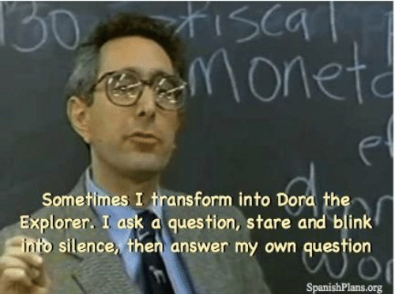
Teorias contemporâneas da administração
Peter Drucker o pai da administração moderna
Teoria dos custos de transação
Minimização do custo das trocas
Decisões racionais
Teoria da Ecologia populacional
Seleção das formas organizacionais, mercado competitivo
Teoria institucional
Campos organizacionais
Isomorfismo
Forças coercitivas, miméticas e normativas
Estudos Críticos em administração
Novos enfoques antes negligenciados
Tratam de problemas contemporâneos: Sustentabilidade, exploração, pobreza crise climática, responsabilidade empresarial, diversidade, gênero, raça.

Slide 4
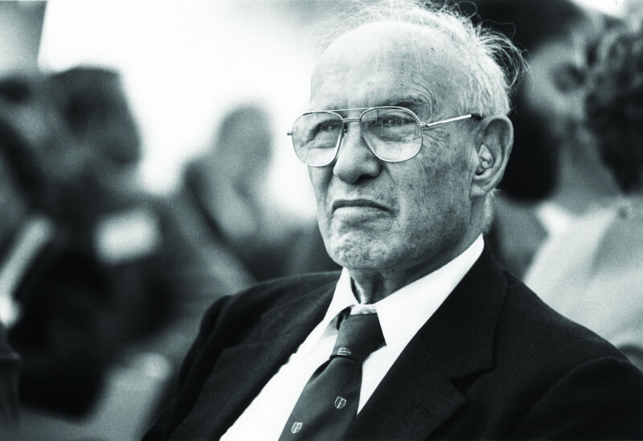
"A administração é um processo operacional composto por funções como: Planejamento, organização, direção e controle." Peter F. Drucker
Colaboradores como recursos valiosos e não como custos
Finalidade de uma empresa é ter clientes e suprir suas necessidades e desejos, deixando-os satisfeitos.
As organizações adquirem, assim, um papel social, tendo como missão entregar valor à sociedade.
Contexto: Pós-modernismo - Período contemporâneo, geralmente identificado com mudanças na ordem econômica, cultural, demográfica e social, que tem como consequência a crise das ideologias que dominaram o século XX.
Peter Drucker

Slide 5
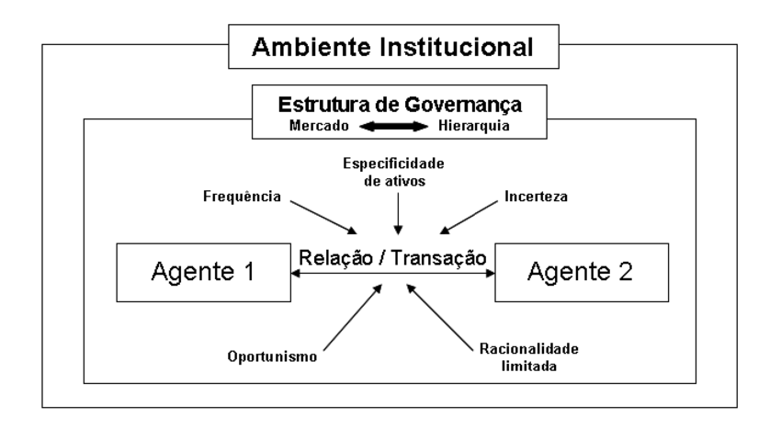
Teoria dos custos de transação
Ronald Coase
Uma empresa reduz os custos de mercado. Sem ela a realização de uma necessidade demandaria uma quantidade enorme de pequenos contratos.
Por outro lado o tamanho da firma aumenta os custos de coordenação burocráticos, contábeis e de custos de transação interna.
A decisão fica entre comprar ou realizar determinada atividade? (Homem racional)

Slide 6
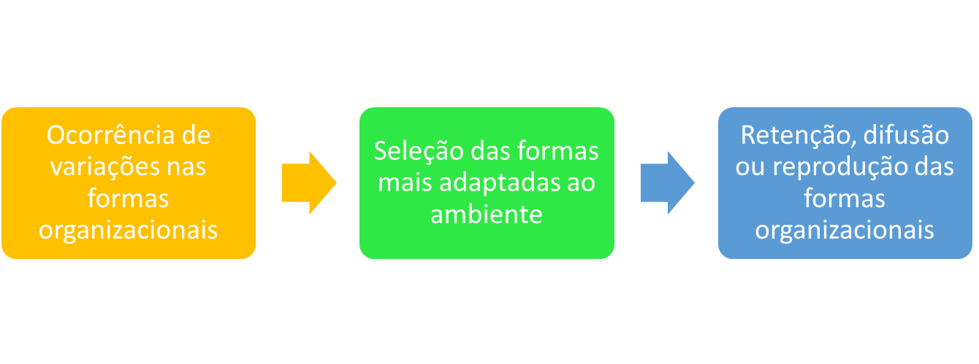
Teoria da Ecologia populacional
Foco nos aspectos estruturais e na população de empresas
O ambiente determina a sobrevivência das formas organizacionais
Visão histórica da evolução das organizações
O ambiente é determinista

Slide 7
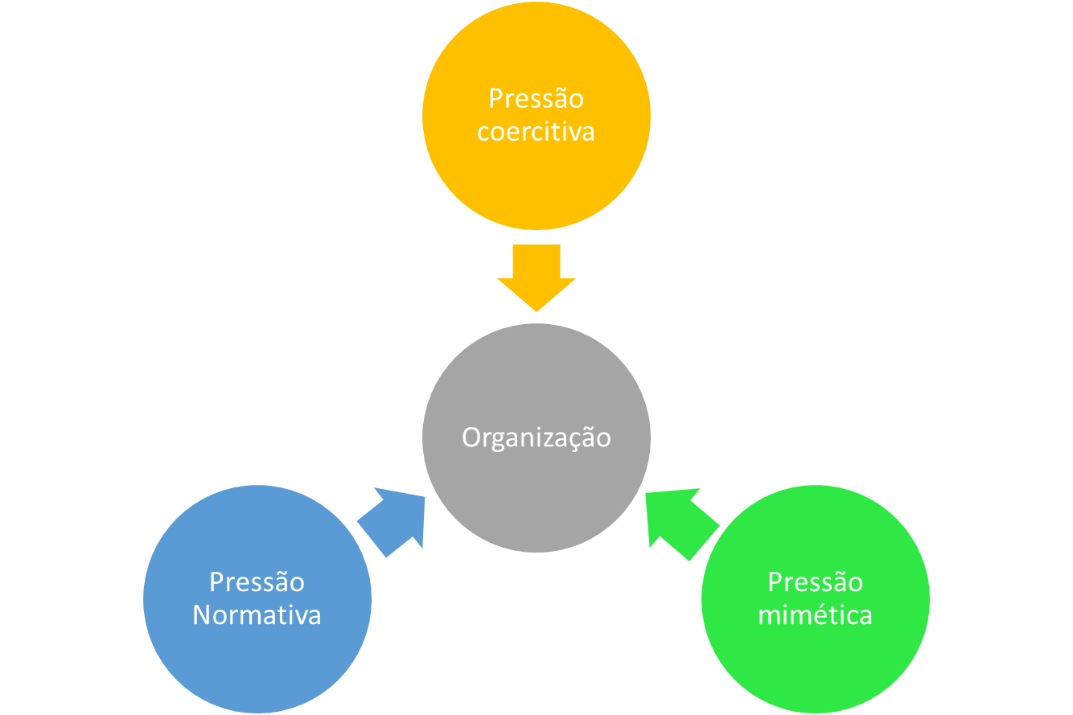
Teoria institucional
Conjunto de contribuições teóricas e pesquisas empíricas que busca explicar por que as organizações assumem determinadas formas, que apresentam relativa semelhança entre si, destacando a relevância de fatores de ordem institucional.
Forças coercitivas do ambiente (legislação, cultura)
Forças miméticas (isomorfismo organizacional)
Forças normativas (formação e treinamento dos profissionais)

Slide 8
O que está faltando nas teorias da administração?

Slide 9
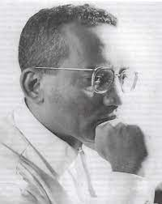
Estudos Críticos em Administração
Movimento de natureza crítica cujo principal objetivo é desvendar as relações de dominação e estruturas de controle presentes nas organizações contemporâneas, dando destaque à perspectiva dos atores historicamente excluídos das teorias tradicionais de administração.
Consolidado no reino Unido nos anos 1990 como Critical Management Studies (CMS)
Questiona a racionalidade das teorias tradicionais
Importação das teorias das ciências sociais para a administração
Alberto Guerreiro Ramos

Slide 10
Atividade
(30min) Ler as 6 páginas do livro das teorias contemporâneas e encontrar/pensar 3 exemplos de cada um.
Um artigo cientifico que utilize a teoria, um exemplo prático explicado pela teoria e um exemplo prático não explicado pela teoria
Um exemplo prático que confirme a explicação da teoria
Um exemplo que refute ou que não é explicado por ela
As perguntas a seguir podem ajudar nos exemplos, nem todas são úteis em todos os contextos.
Qual/Quais:
São os pontos fortes / fracos?
É outra perspectiva?
É outra alternativa?
Seria um contra-argumento?
É o melhor / pior cenário?
É o mais / menos importante?
Quem
Se beneficia disso?/Sai prejudicado?
Toma decisões sobre isso?
É mais diretamente afetado? Você já ouviu falar sobre isso?
Seria a melhor pessoa para consultar?
Serão as pessoas/organizações-chave nisso?
Merece reconhecimento por isso?
Onde
Será que veríamos isso no mundo real?
Existem conceitos / situações semelhantes?
Existe ha maior necessidade disso?
No mundo isso seria um problema?
Podemos obter mais informações?
Vamos pedir ajuda com isso?
Essa ideia vai nos levar?
Por que
Isso é um problema / desafio?
É relevante para mim / outros?
As pessoas/organizações são influenciadas por isso?
As pessoas /organizações deveriam saber sobre isso?
Tem sido assim há tanto tempo?
Nós permitimos que isso acontecesse?
Existe uma necessidade para isso hoje?
Como:
Isso é semelhante a _________?
Isso atrapalha as coisas?
Nós sabemos a verdade sobre isso?
Vamos abordar isso com segurança?
Isso nos beneficia / aos outros?
Isso nos prejudica / aos outros?
Nós vemos isso no futuro?
Podemos mudar isso para o nosso bem?
Quando
Isso é aceitável / inaceitável?
Isso beneficiaria nossa sociedade?
Isso causaria um problema?
Saberemos que fomos bem-sucedidos?
Isso desempenhou um papel em nossa história?
Podemos esperar que isso mude?

Slide 11
As funções do administrador
Caio Coelho
SOBRAL, F.; PECI, A. Administração – teoria e prática no contexto brasileiro. 2ª Ed. São Paulo: Prentice Hall, 2013.

Slide 12
As funções do administrador e as áreas da empresa
As funções do administrador
Planejar
Organizar
Dirigir
Controlar
As áreas da empresa
Operações
Marketing
Recursos humanos
Financeiro

Slide 13
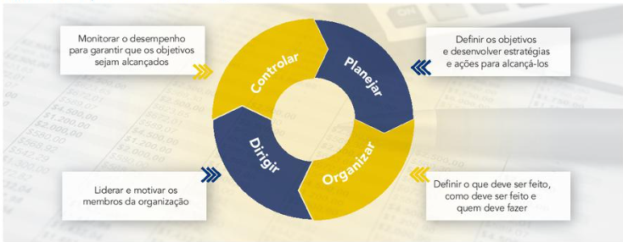
Funções do administrador

Slide 14
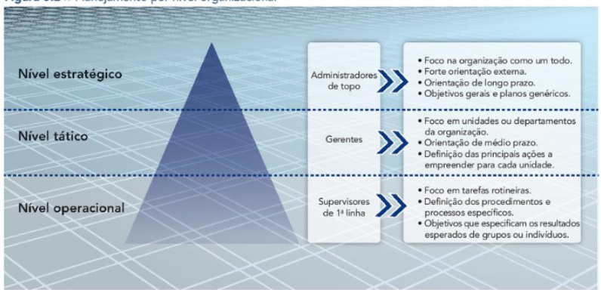
Planejar
Função da administração responsável pela definição dos objetivos da organização e pela concepção de planos que integram e coordenam suas atividades
Objetivos: Resultados, propósitos, intenções e estados futuros
Planos: Guias de integração e coordenação das atividades para alcançar os objetivos
Senso de direção, focaliza esforços, maximiza eficiência reduz impacto no ambiente, parâmetros de controle, motivação, autoconhecimento, consistência
Planos: estratégicos, táticos e operacionais.
Objetivos: Específico, mensuráveis, desafiadores, definidos no tempo, coerentes, hierarquizáveis
Planejamento estratégico e ferramentas: análise SWOT, matriz BCG, matriz McKinsey e o modelo das cinco forças competitivas de Porter

Slide 15
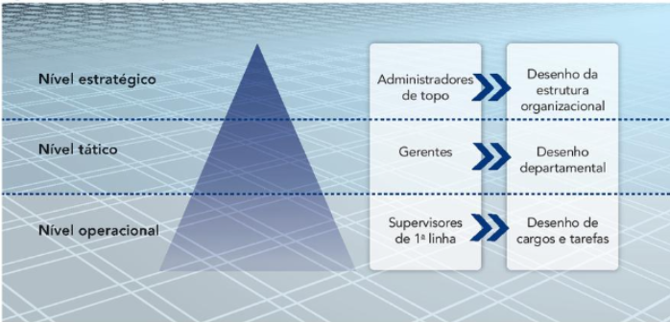
Organizar
Função da administração responsável pela distribuição de tarefas e recursos pelos membros e unidades da empresa, e estabelecimento dos mecanismos de comunicação e coordenação entre estes.
Criação da estrutura organizacional e do organograma
Mecanismos integradores de supervisão hierárquica, regras e procedimentos, treinamento e socialização bem como interface e limites com o ambiente
Especialização do trabalho, cadeia de controle, departamentalização, centralização, formalização.
Poder: Capacidade de exercer influência sobre uma pessoa ou grupo, de forma a alterar seu comportamento.
Estrutura funcional, divisional, matricial e em rede

Slide 16
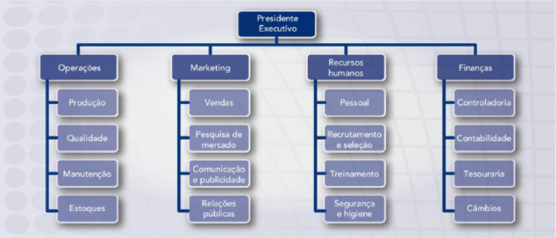
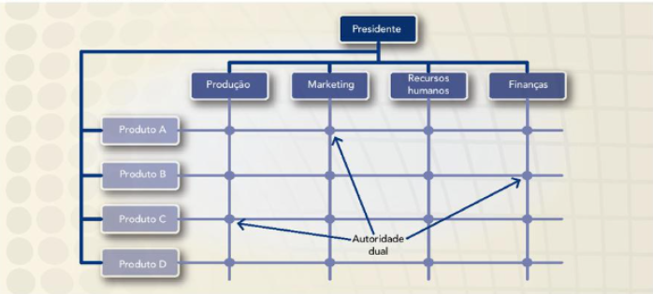
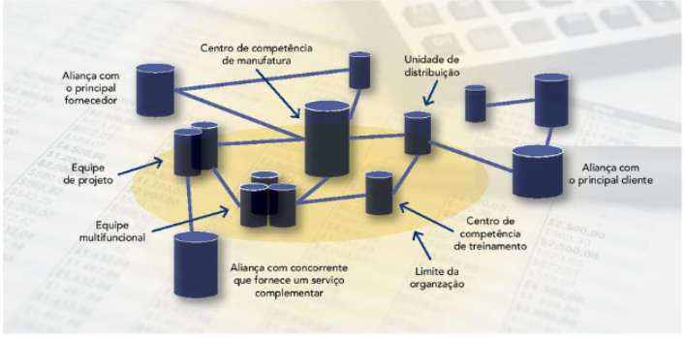
Estruturas organizacionais
Funcional
Divisional
Matricial
Rede

Slide 17
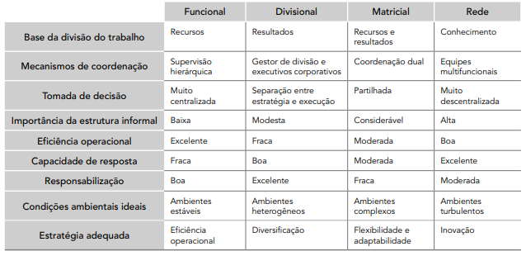
Estruturas organizacionais

Slide 18
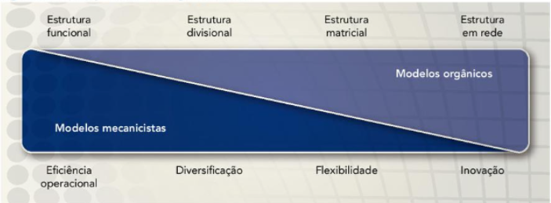
Dirigir
Função da administração responsável pela coordenação da ação dos membros organizacionais, por meio de sua orientação, motivação e liderança.
Teoria X e Y
Gestão das atitudes, personalidades, percepção, grupos e aprendizagem
Motivação, liderança

Slide 19
Controlar
Função da administração responsável pela geração de informações sobre a execução das atividades organizacionais, de forma a garantir o cumprimento das metas planejadas.
Monitorar atividades e corrigir desvios
Controle burocrático (mecanismos administrativos) e controle de clã (valores, normas, cultura)
Controle preventivo, simultâneo e posterior
Parâmetros de controle
Sistemas de controle: Financeiro, sistema de informação, auditoria, balanced score card, benchmarking
Supervisão, avaliação de desempenho, disciplina

Slide 20
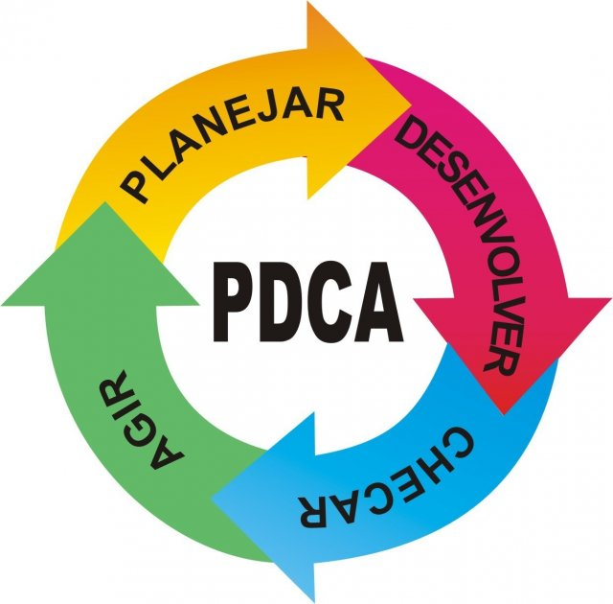

Slide 21
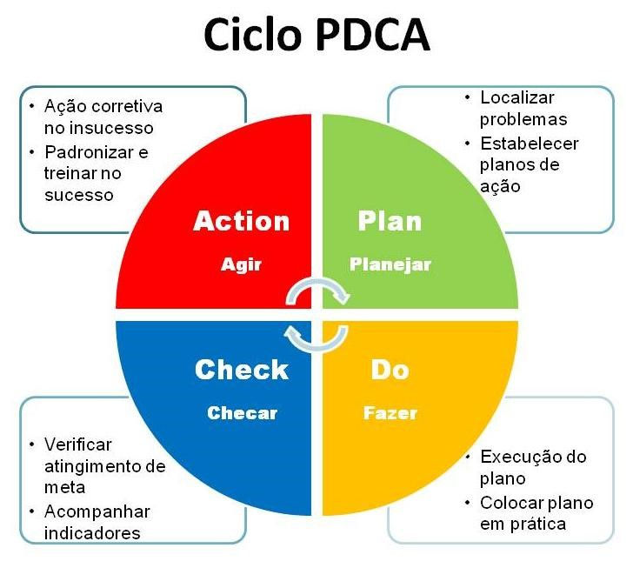

Slide 22
Áreas da empresa
Operações
Marketing
Recursos humanos
Financeiro

Slide 23
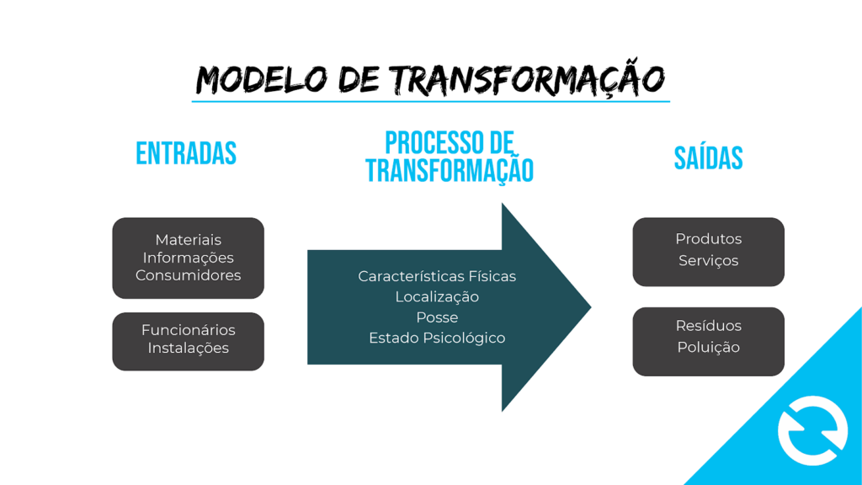
Operações
Transformar insumos e recursos em produtos e serviços
Área transversal da organização
Processamento de materiais, informações e consumidores
Fatores competitivos: Custo, qualidade, rapidez, confiabilidade, flexibilidade
Planejamento da produção, quantidade, arranjo físico, estoques.
Gestão da cadeia de valor

Slide 24
Marketing
Processo de planejar e executar o desenvolvimento, o preço, a promoção e a distribuição de ideias, bens e serviços para criar e trocar valor com os clientes.
Foco no cliente
Fatores competitivos: Consumidores, organização, concorrentes, contexto
Decisões de produto, distribuição, comunicação e preço
Necessidade de pesquisas e informações de marketing
Desenvolvimento de produtos, marca e embalagem

Slide 25
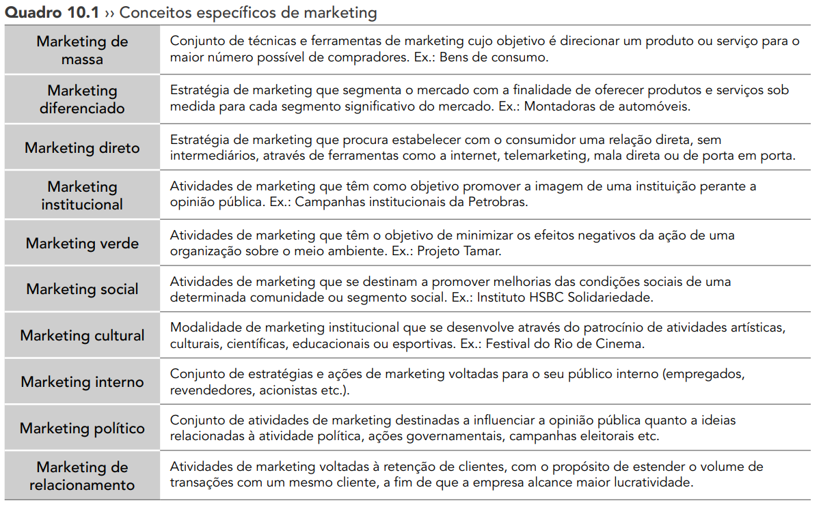

Slide 26
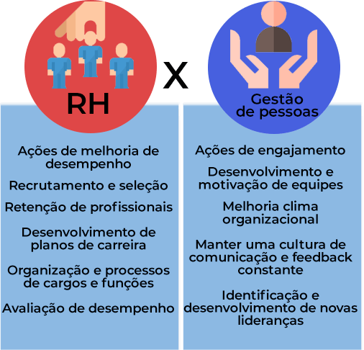
Concepção e gestão de sistemas formais que garantem a utilização eficaz e eficiente do talento humano na realização dos objetivos organizacionais
Identificar e atrair recursos humanos, adaptar e desenvolver trabalhadores, manter trabalhadores comprometidos e satisfeitos
Gestão cultural da organização
Planejar, recrutar, selecionar, treinar, desenvolver, avaliar, sistema de incentivos e metas
Recursos humanos – Gestão de pessoas

Slide 27
Qual a implicação de cada terminologia? Onde usá-las?
Recursos humanos
Gente e cultura
Trabalhador
Gestão de pessoas
Funcionário
Empregado
Chefe
Colaborador
Líder

Slide 28
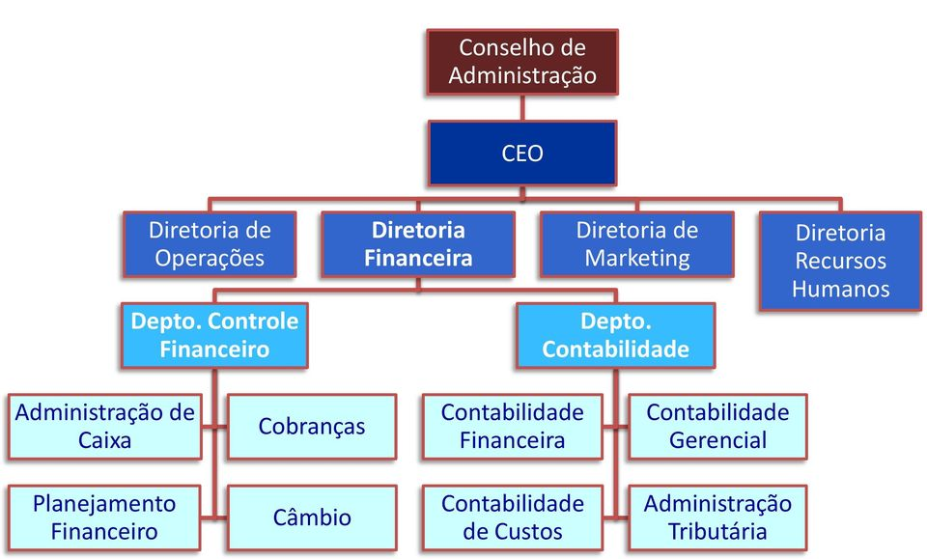
Financeiro
Área responsável pelas atividades relacionadas com a gestão do fluxo de recursos financeiros na organização.
Análise, planejamento e controle financeiro
Tomada de decisões de investimento e financiamento
Realização das demonstrações financeiras e contabilidade
Financiamento e alavancagem
Estrutura acionária

